Slide 1
Gobierno Digital para la Transición Energética
Dr. José Ramón Iglesias
DSP-ASIC BUILDER GROUP
Director Semillero TRIAC
Ingenieria Electronica
Universidad Popular del Cesar

Slide 2

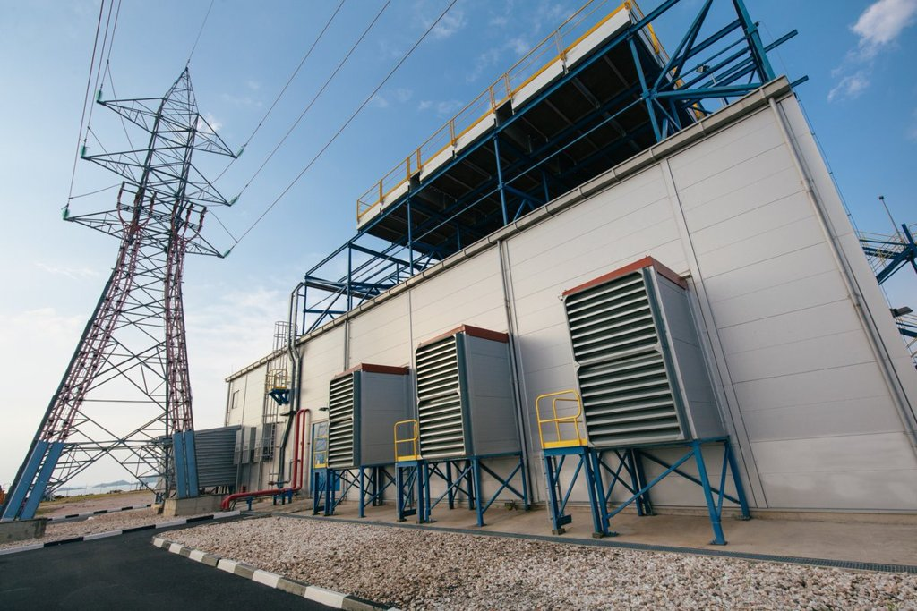
Gobierno Digital para la Transición Energética
Acelerando la descarbonización mediante innovación y eficiencia digital en Colombia.

Slide 3
Índice
La Doble Transición: Digitalización y Descarbonización
Marco de Gobierno Digital y Sinergia Energética
Metas 2030, AMI y Estrategia de Datos Abiertos
Seguridad, Gobernanza y Analítica Avanzada
Blockchain, Sandboxes y Casos Prácticos

Slide 4
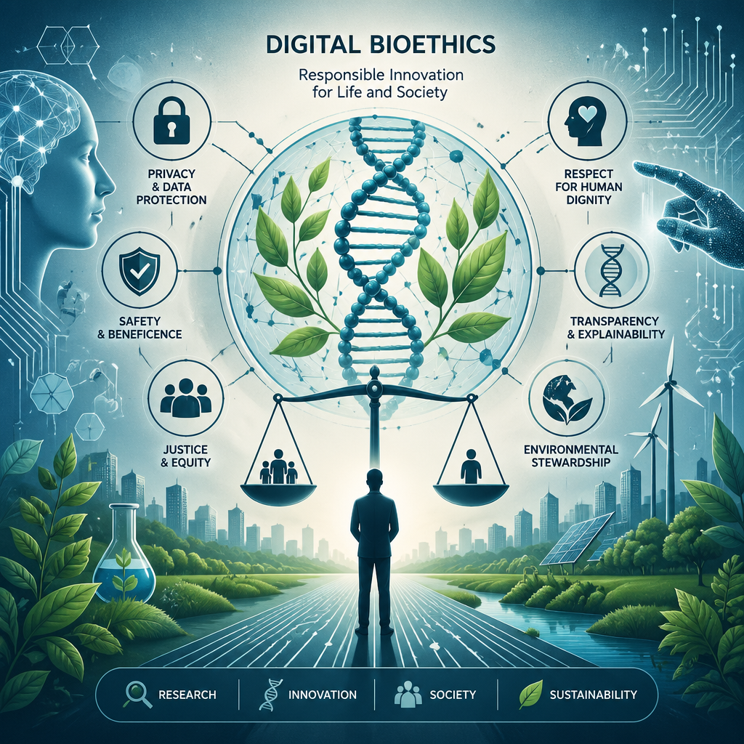
La Doble Transición
La convergencia entre la digitalización y la descarbonización define la agenda global. Este concepto, la 'Twin Transition', postula que no es posible alcanzar metas de sostenibilidad sin una infraestructura digital robusta. En Colombia, implica modernizar el Estado para gestionar una matriz energética más compleja y descentralizada. Los ejes fundamentales son: descarbonización (reducción de emisiones con FNCER), digitalización (optimización de oferta y demanda con TI) y descentralización (empoderamiento de actores locales y prosumidores).
Bioética digital: integrando tecnología, sociedad y medio ambiente.

Slide 5
Marco de Gobierno Digital en Colombia
TIC para el Estado
Promueve la eficiencia administrativa y la automatización de procesos internos, impulsando la modernización institucional. El objetivo es consolidar un Estado competitivo, proactivo e innovador, fundamentado en el Decreto 767 de 2022 y liderado por el MinTIC.
TIC para la Sociedad
Busca el fortalecimiento del ecosistema digital y la optimización de los servicios ciudadanos. Esto se traduce en una mejora en la calidad de vida y en la competitividad global de la sociedad, facilitando el acceso y uso de las tecnologías.
Habilitadores Transversales
Incluyen la arquitectura empresarial, la seguridad de la información y el uso estratégico de datos. Estos elementos son cruciales para una toma de decisiones informada y la sostenibilidad de la política de Gobierno Digital, garantizando su implementación efectiva.

Slide 6
Sinergia: Energía y Digitalización
Aumenta la Transparencia
Mejora Eficiencia Operativa
Fomenta la Flexibilidad
La digitalización facilita la publicación abierta de datos sobre subastas de energía y la ejecución de proyectos de Fuentes No Convencionales de Energía Renovable (FNCER), promoviendo la confianza y el escrutinio público.
Se logran significativas reducciones en los costos de transacción asociados a la gestión de trámites ante entidades reguladoras como la UPME (Unidad de Planeación Minero Energética) y la ANLA (Autoridad Nacional de Licencias Ambientales).
Permite una respuesta en tiempo real a las variaciones inherentes a la generación de energía renovable (solar y eólica) mediante la implementación de algoritmos avanzados de gestión pública.

Slide 7
Metas 2030: Madurez y Eficiencia
Estas metas clave de digitalización para 2030 buscan optimizar la gestión y la eficiencia en el sector energético.
Indicador | Meta 2025/2030 | Impacto Esperado
Trámites en Línea | 100% | Eliminación de barreras físicas.
Licenciamiento Ambiental | 60% Reducción | Agilización de proyectos.
Madurez Digital (ITA) | Nivel 4.0 | Máxima transparencia.

Slide 8

Infraestructura de Medición Avanzada (AMI)
1
2
3
4
Despliegue de Dispositivos
Protocolos de Comunicación
Gestión de Datos en Nube
Interoperabilidad con el Estado
Implementación de medidores inteligentes con capacidad de comunicación bidireccional, vital para la red de datos del gobierno digital en energía.
Estandarización bajo normas internacionales, como DLMS/COSEM, para asegurar la integridad y la confiabilidad del dato transmitido a los operadores.
Almacenamiento y procesamiento masivo de curvas de carga y otros datos energéticos en plataformas de nube, permitiendo análisis complejos.
Integración estratégica de la información de consumo con las políticas de subsidios y eficiencia energética del Ministerio de Minas y Energía, optimizando la gestión pública.

Slide 9
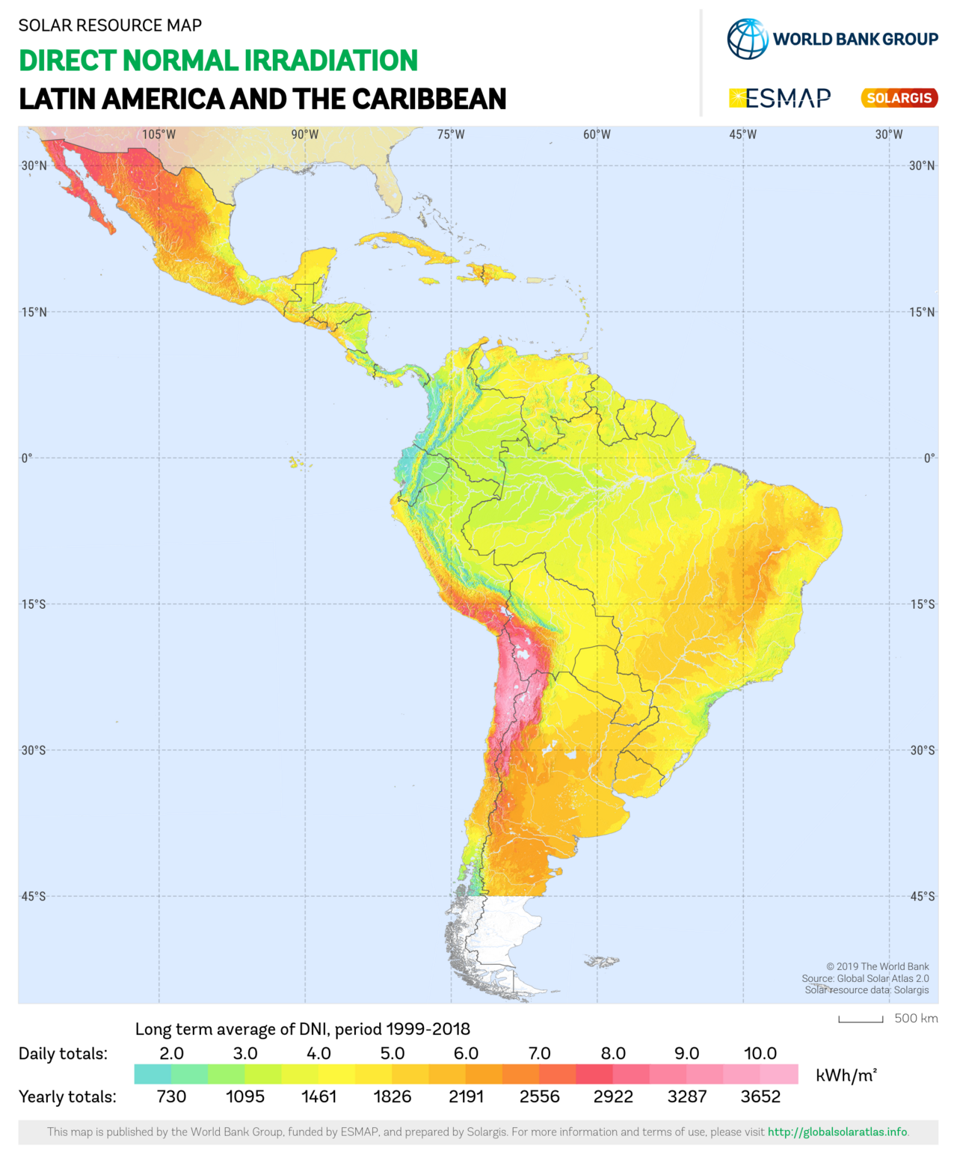
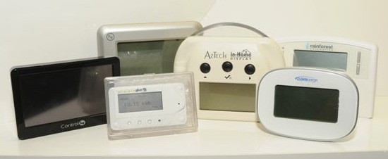
Estrategia de Datos Abiertos para Energías Renovables
Visibilidad de Recursos
Monitoreo de Proyectos
Se publican datos geoespaciales críticos, como mapas de radiación solar y velocidad de viento. Esta información, crucial para la modelación y planificación, está disponible para desarrolladores privados y el público general, facilitando la identificación de sitios óptimos para proyectos de energía renovable.
La UPME, a través del SIEL (Sistema de Información Eléctrico Colombiano), ofrece tableros de control detallados sobre el estado de las conexiones al Sistema Interconectado Nacional (SIN). Esto permite un seguimiento transparente y en tiempo real del progreso y la integración de nuevos proyectos energéticos.

Slide 10
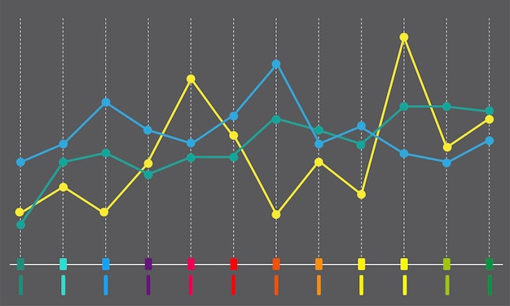
Estrategia de Datos Abiertos para Energías Renovables
Participación Ciudadana
Se garantiza el acceso público a precios de bolsa y tarifas por comercializador. Esta transparencia en el mercado energético fomenta la competencia, empodera a los consumidores y promueve la toma de decisiones informadas sobre el consumo y la inversión en energías renovables.

Slide 11
Gobernanza y Relacionamiento Digital
La digitalización redefine cómo interactúan los actores del ecosistema energético a través de canales principales de la política de Gobierno Digital.
Categoría | Enfoque en Energías Renovables
G2C (Gobierno a Ciudadano) | Ventanilla única para autogeneradores y subsidios solares.
G2G (Gobierno a Gobierno) | Interoperabilidad UPME, ANLA, CREG para aprobación de proyectos.
G2B (Gobierno a Empresa) | Plataformas digitales para subastas de contratos a largo plazo.

Slide 12

Seguridad Digital Crítica
Marcos de Referencia: Se aplica el Modelo de Seguridad y Privacidad de la Información (MSPI) del MinTIC en las empresas de servicios públicos para establecer estándares.
Resiliencia de Red: El sistema debe tener la capacidad de operar de forma aislada a través de microredes si el nodo central sufre un ataque.
Cifrado de Extremo a Extremo: Es crucial proteger los datos sensibles desde el sensor del panel solar hasta el centro de control nacional.
Escudo de ciberseguridad: protección esencial para redes de energía renovable.

Slide 13
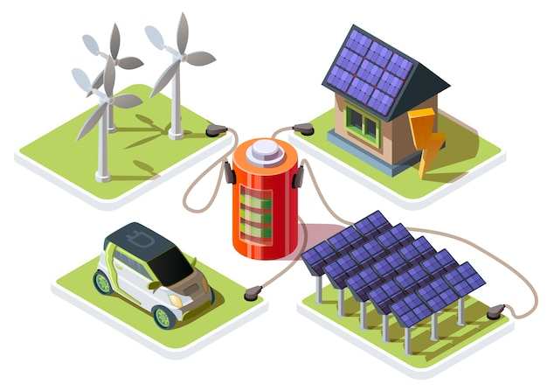
Gobernanza de Recursos Distribuidos
Sistemas VPP
La gestión de los Recursos Energéticos Distribuidos (DER) exige una arquitectura gubernamental descentralizada. Los Sistemas VPP (Virtual Power Plants) consisten en la agregación digital de múltiples sistemas solares residenciales o comerciales para que actúen como una única planta de energía en el mercado.
Regulación Dinámica
La regulación dinámica se refiere a la capacidad de las entidades reguladoras, como la CREG, para ajustar normativas de manera flexible. Esto se logra mediante el uso de algoritmos avanzados que analizan el comportamiento de la red eléctrica en tiempo real, permitiendo respuestas ágiles a las fluctuaciones.
Sistema de energía renovable conectado: almacenamiento, hogar, coche y turbinas.
Plataformas P2P
Las plataformas de intercambio P2P (Peer-to-Peer) facilitan que los prosumidores (consumidores y productores de energía) puedan vender sus excedentes de energía solar directamente a otros vecinos. El rol estatal es asegurar que estas transacciones sean legales, seguras y eficientes, promoviendo la descentralización del mercado energético.

Slide 14
Analítica y Machine Learning
Predicción de Demanda
Optimización de Despacho
Mantenimiento Predictivo
Se implementan modelos avanzados que integran variables climáticas y datos históricos para anticipar picos de consumo energético, permitiendo una planificación eficiente de la oferta de energías renovables.
Algoritmos inteligentes deciden la asignación óptima de recursos energéticos, priorizando la energía solar y eólica sobre fuentes convencionales como el agua de embalses para minimizar costos y emisiones.
El uso de sensores IoT y Machine Learning permite detectar anomalías y prever fallas en infraestructuras críticas, como aerogeneradores, reduciendo el tiempo de inactividad y optimizando la operación de la red.

Slide 15

"La inmutabilidad de los registros digitales es la clave para la trazabilidad de los Certificados de Energía Renovable (REC), garantizando que cada kilovatio-hora verde sea contado una sola vez y no haya doble contabilidad en las metas de descarbonización."
- Perspectiva de Innovación en Servicios Públicos

Slide 16
Sandboxes Regulatorios Digitales
Experimentación Controlada
Monitoreo en Tiempo Real
Escalabilidad Basada en Datos
Los Sandboxes (areneras) regulatorios son espacios que permiten la flexibilización de normas existentes, posibilitando la prueba de nuevos modelos de negocio, como el hidrógeno verde, en un entorno controlado.
El rol digital es fundamental, facilitando el monitoreo en tiempo real del experimento a través de dashboards compartidos entre la entidad reguladora y el innovador, optimizando la supervisión y recopilación de datos.
La evaluación de los resultados se basa en datos concretos. Esto permite determinar si una excepción regulatoria inicial debe ser escalada y, eventualmente, convertirse en parte de la legislación nacional.

Slide 17


Demostración Guiada
Demostraremos cómo un algoritmo de despacho económico integra variables clave del Gobierno Digital, como datos climáticos en tiempo real del IDEAM y precios de bolsa de XM, para optimizar la red eléctrica. Esta demostración ilustra la aplicación práctica de los sandboxes al convertir los datos en decisiones operativas que minimizan el uso de combustibles fósiles, asegurando una gestión energética más eficiente y sostenible.

Slide 18
Demostración Guiada
Entrada de Datos: Se reciben datos meteorológicos en tiempo real, específicamente la irradiación solar proyectada para las próximas horas. Esto es crucial porque permite anticipar la generación de energía solar, una fuente renovable intermitente.
1
Análisis de Restricciones: El sistema verifica de forma continua la capacidad disponible de las líneas de transmisión estatales. Este paso es fundamental para asegurar que la energía generada pueda ser transportada de manera segura y eficiente a los centros de consumo, evitando sobrecargas o congestiones en la red.
2
Cálculo del Costo Marginal: El algoritmo prioriza las fuentes de energía con un costo variable cero (principalmente las energías renovables, como la solar y la eólica). Esto se hace para minimizar el costo total de la generación y maximizar el uso de recursos más económicos y limpios.
3

Slide 19
Demostración Guiada
Resultado: Orden de Despacho Automatizada: Finalmente, se genera una orden de despacho automatizada para las diferentes plantas de generación. Esta orden busca minimizar el uso de combustibles fósiles (como el carbón o el gas natural), priorizando la energía renovable y contribuyendo a la sostenibilidad ambiental y la eficiencia económica del sistema.
4

Slide 20
Ejemplo Resuelto
¿Cuál es el beneficio económico recuperado por la digitalización si una plataforma de interoperabilidad reduce los trámites de mantenimiento de 30 días a 5 días para un parque eólico en la Guajira que genera 200 MWh/día y vende su energía a $250/kWh?

Slide 21
Ejemplo Resuelto
Calcular los días ahorrados por la digitalización: la reducción en los trámites de mantenimiento de 30 días a 5 días resulta en un ahorro de 25 días (30 - 5 = 25 días).
1
Determinar la energía recuperada debido a los días de inactividad evitados: al generar 200 MWh/día, los 25 días ahorrados permiten recuperar 5,000 MWh de energía (25 días * 200 MWh/día = 5,000 MWh).
2
Convertir la energía recuperada de MWh a kWh para el cálculo monetario: 5,000 MWh equivalen a 5,000,000 kWh (5,000 MWh * 1,000 kWh/MWh = 5,000,000 kWh).
3
Calcular el beneficio económico total multiplicando la energía recuperada en kWh por el precio por kWh: el beneficio es de $1,250,000,000 COP (5,000,000 kWh * $250/kWh = $1,250,000,000 COP).
4

Slide 22


¿Verdadero o falso?
La infraestructura AMI es puramente un avance de hardware sin relación con la gobernanza de datos del Estado.
← Falso
Verdadero →

Slide 23
✕ Falso
La infraestructura AMI es puramente un avance de hardware sin relación con la gobernanza de datos del Estado.
Explicación
La infraestructura AMI (Infraestructura de Medición Avanzada) genera grandes volúmenes de datos que son cruciales para la gobernanza de datos, la gestión energética inteligente y la toma de decisiones por parte del Estado.

Slide 24
¿Verdadero o falso?
La política de Gobierno Digital en Colombia solo se aplica a los servicios internos de las alcaldías y no afecta al sector energético.
← Falso
Verdadero →

Slide 25
✕ Falso
La política de Gobierno Digital en Colombia solo se aplica a los servicios internos de las alcaldías y no afecta al sector energético.
Explicación
La política de Gobierno Digital en Colombia es de aplicación transversal y busca transformar la gestión pública en todos los sectores, incluyendo el energético, para promover la eficiencia y la transparencia.

Slide 26
¿Verdadero o falso?
Los sandboxes regulatorios permiten probar innovaciones tecnológicas bajo supervisión digital antes de emitir normativas definitivas.
← Falso
Verdadero →

Slide 27
✓ Verdadero
Los sandboxes regulatorios permiten probar innovaciones tecnológicas bajo supervisión digital antes de emitir normativas definitivas.
Explicación
Los sandboxes regulatorios son espacios controlados que facilitan la experimentación de nuevas tecnologías y modelos de negocio en un entorno real pero supervisado, informando así la creación de marcos regulatorios adecuados.

Slide 28
La 'Twin Transition' exige un Estado digital robusto para gestionar la matriz energética descentralizada y las FNCER, según Decreto 767 de 2022.
La Infraestructura de Medición Avanzada (AMI) y el SIEL de UPME son pilares para datos abiertos y eficiencia operativa en el sector.
La seguridad digital (MSPI MinTIC) es crucial para las Infraestructuras Críticas Cibernéticas del sistema eléctrico distribuido.
Sandboxes regulatorios y analítica avanzada (IA/ML) optimizan el despacho y aceleran la adopción de nuevas tecnologías energéticas.
Conclusión

